Slide 1
多维建模
Dimensional Modeling
Institute of software, Nanjing University
Bei Jia

Slide 2
多维建模
多维建模初步
多维建模案例一，零售营销
多维建模案例二，库存管理
多维建模案例三，订单管理
多维建模案例四，客户关系管理

Slide 3
客户关系管理（CRM）
CRM既包含操作部分，又包含分析部分
目标
  将分析中心转向客户对象
  支持以客户为中心的分析应用
建设步骤
  客户数据集成
  客户信息的分析与挖掘

Slide 4
客户数据的集成
客户信息中的姓名和地址的集成
  对姓名和地址进行解析，分成更细小的片断
  对姓名和地址进行标准化
客户数据的更新
  新客户的识别
  老客户的信息更新（可能需要使用数据仓库中已有的历史数据）

Slide 5
客户信息的分析与挖掘
客户特征分类分析：新客户的发现
客户赢利分析：优质客户挖掘
客户行为分析：客户异常行为的发现
客户需求分析
客户反映分析
  提供一对一服务（one to one）
  防止已有客户的流失

Slide 6
客户维度
CRM的基础是一致性的公共客户维度
客户维度的特点
  特别多的元组
    通常具有数百万行以上的元组
  特别多的属性
  快速变化的维度

Slide 7
姓名与地址的解析
将姓名与地址属性尽可能地拆分成一些基本的部分。
解析时的注意事项
  统一的表示形式
  地址方面的差异
  文化方面的差异

Slide 8
维度属性 | 实例值
姓名 | R. Jane Smith 律师小姐
地址-1 | 123 Main Rd. North West. Ste 100A
地址-2 | 2346信箱
城市 | 康新敦
州 | 阿肯色
ZIP编码 | 88887-2348
电话 | 888-555-3333转776 555-4444（传真）
过于一般的客户维度实例

Slide 9
具有解析姓名与地址的客户维度实例
维度属性 | 实例值
称呼 | 小姐
非正式问候称谓 | Jane
正式问候称谓 | Smith小姐
开头与中间称谓 | R. Jane
姓 | Smith
后缀称谓 | 初等（律师）
种族 | 英国人
头衔 | 律师
街道号 | 123
街道名称 | 干线
街道类型 | 道路
街道走向 | 西北
维度属性 | 实例值
信箱 | 2348
门牌号 | 100A
城市 | 康新敦
行政区 | 康沃尔
二级行政区 | 伯克利郡
州 | 阿肯色州
地区 | 南部
国家 | 美国
洲 | 北美洲
主邮政ZIP编码 | 8887
副邮政ZIP编码 | 2348
邮政编码类型 | 美国

Slide 10
维度属性 | 实例值
办公电话国家编码 | 1
办公电话地区编码 | 888
办公电话号码 | 5553333
办公分机号 | 776
传真电话国家编码 | 1
传真电话地区编码 | 888
传真电话号码 | 5554444
电子信箱地址 | RJSmith@ABCGenlntl.com
Web站点 | www.ABCGenlntl.com
唯一客户标号 | 7346531

Slide 11
常见的其它客户属性 – 日期
客户维度中，包含类型为日期的维度属性
为客户维度建立若干个日期维度表，如：
  出生日期
  首次购买日期
  最后一次购买日期
  ……

Slide 12
日期维度支架
事实表
客户维度
首次购买日期维度
事务日期关键字（FK）
客户关键字（FK）
……（更多外关键字）
……（事实）
客户关键字（PK）
客户ID（自然关键字）
客户称呼
客户名字
客户姓氏
客户所在城市
客户所在州
客户属性……
客户首次购买日期（FK）
……
首次购买日期关键字（PK）
首次购买日期
首次购买月
首次购买年
首次购买财政月
首次购买财政季度
首次购买财政年
首次购买季节
……及其他

Slide 13
常见的其它客户属性 – 客户分类属性
性别
种族
年龄（分级）
收入（等级）
状况（如；新潮，活跃，不活跃，封闭）
崭新程度（最后一次购买日期）
频率（购买事务总数目）与强度（净购买总量），以及据此挖掘获得的客户分类属性
客户的统计特征（如：购买行为，支付行为，产品喜好、挑剔度以及违约概率等）

Slide 14
常见的其它客户属性 – 聚集事实属性
用户经常需要执行基于聚集性能度量指标 的客户信息查询，我们可以将用户最关心的聚集性能度量指标设计为客户维度表中的属性
  消费总额
  平均消费额
  单笔消费的最高额
  ……

Slide 15
低基数属性集的维度支架（1/3）
低基数属性
  只有少量几个取值的属性
支架维度
  将一组低基数属性单独构成客户维度的一个维度（称为支架维度），从而使整个模型呈雪花状
  支架维度中的数据一般是从外部数据提供者那里获得的。
    如：县人口统计支架维度

Slide 16
低基数属性集的维度支架（2/3）
事实表
客户维度
县人口统计支架维度
客户关键字（FK）
……（更多外关键字）
……（事实）
客户关键字（PK）
客户ID（自然关键字）
客户称呼
客户名字
客户姓氏
客户所在城市
客户所在县
县人口统计关键字（FK）
……及其他
县人口统计关键字（PK）
总人口
5岁以下人口
5岁以下人口比率
18岁以下人口
18岁以下人口比率
65岁以下人口
65岁以下人口比率
女性人口
女性人口比率
男性人口
男性人口比率
高中毕业人数
大学毕业人数
房屋栋数
住房拥有比率
……及其他

Slide 17
低基数属性集的维度支架（3/3）
客户维度与支架维度具有相差悬殊的粒度
具有不同的管理与加载次数
可以节省客户维度表的存储空间
如果用户的查询工具坚持使用星型结构，那么可以通过视图定义来隐藏维度支架

Slide 18
大型变化客户维度
在数据仓库的维度模型中，部分维度属性是会随时间而发生变化的，若只是将这些变化的维度属性值作简单的修正，即在维度表中只保留该维度属性的当前值，这会直接影响到对事实表中该维度属性所对应的事实数据元组的访问，特别是无法根据维度属性值的变化情况来进行分析处理。
维度表的划分
  稳定维度
  渐变维度
  快变维度

Slide 19
渐变维度
渐变维度的处理办法
  类型1：改写属性值
  类型2：添加维度行
  类型3：添加维度列
  类型6：1+2+3

Slide 20
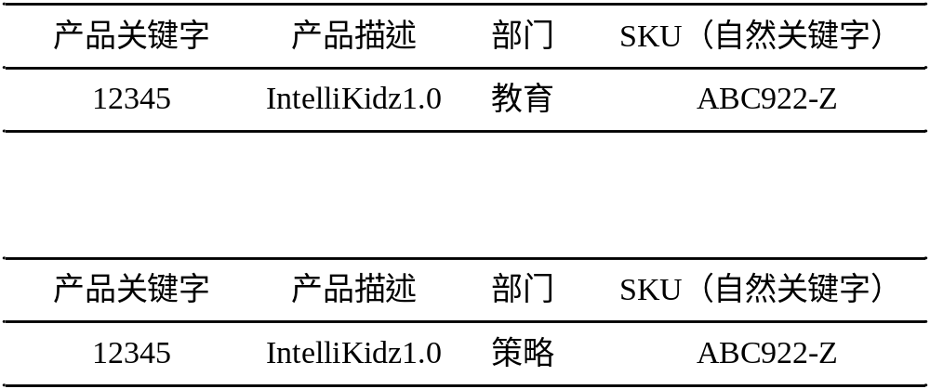
类型1：改写属性值
容易实现
但不能对旧属性值的任何历史数据进行维护（无法保证历史一致性）

Slide 21
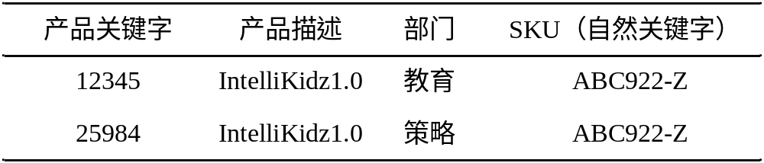
类型2：添加维度行
准确跟踪渐变属性的主要方法
引入新的行用来反映新的属性值
增加了维度行的膨胀
可以引入生效或截止日期

Slide 22
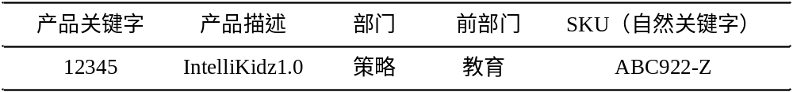
类型3：添加维度列
使用维度列保存旧的属性值
不适合跟踪维度属性大量变化

Slide 23
混合的渐变维度处理办法（1/3）
  营销代表维度
  营销代表关键字
  营销代表姓名
  营销代表地址
  当前地区
  2001年地区
  2000年地区
  1999年地区
  1998年地区
  ……
可预见的多重变化
  在维度表中设置多个属性以记录其变化情况

Slide 24
混合的渐变维度处理办法（2/3）
不可预见的单重变化
  针对每一个可能产生变化的维度属性，在维度表中使用两列来分别记录其变化前与当前的取值
类型6（2+3+1）
例：
  IntelliKidz 1.0产品部门从“教育”到“策略”，再到“金点子”的变化过程

Slide 25
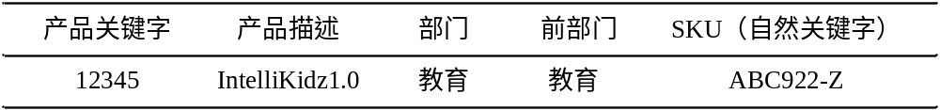
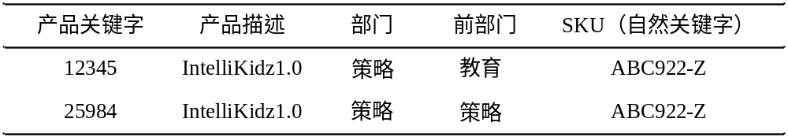
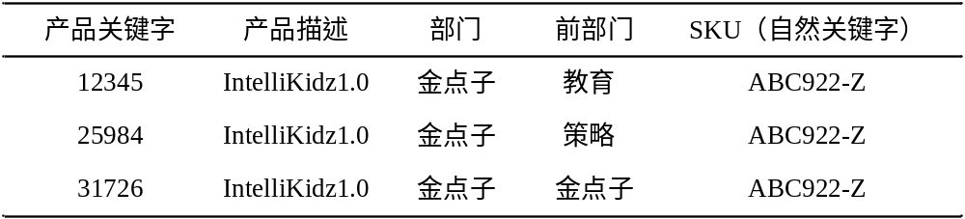
混合的渐变维度处理办法（3/3）

Slide 26
快变维度（1/4）
快变维度的处理办法
  微型维度
    将分析频率高或变化频率大的属性拆成为独立的微型维度。
    例如：客户维度中的年龄，性别，收入水平等属性，它们的每一种取值组合构成微型维度表中的一行。
  预设波段
    对于诸如收入与购买总额等不断变化的属性，应该被转换成呈波段分布的范围，即进行离散化处理，使其只能在数目相当小的离散值中取值，以减少维度表中的数据量。

Slide 27
快变维度（2/4）
人口微型维度的样本行
人口关键字 | 年龄 | 性别 | 收入水平
1 | 20~24 | 男 | 小于$20000
2 | 20~24 | 男 | $20000~$24999
3 | 20~24 | 男 | $25000~$29999
18 | 25~29 | 男 | $20000~$24999
19 | 25~29 | 男 | $25000~$29999

Slide 28
快变维度（3/4）
可以将上述的微型维度表独立于客户维度之外，直接附加在事实表上，从而在基于微型维度属性进行分析操作时，可以避开数量庞大的客户维度，提高分析效率。

Slide 29
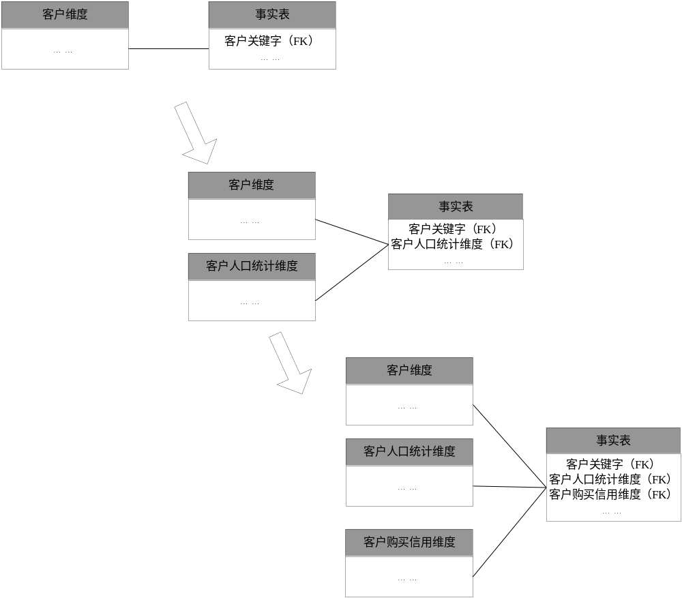
快变维度（4/4）

Slide 30
商务客户体系结构
深度不变体系
  层数固定、可以预见的客户维度
深度可变体系
  层数不固定的客户维度
客户1
客户2
客户7
客户3
客户4
客户8
客户5
客户6

Slide 31
深度可变体系客户维度（1/2）
桥接表 - 自顶向下
  客户维度对应客户体系桥中的父客户关键字
客户维度
客户体系桥
事实表
客户关键字（PK）
客户ID（自然关键字）
客户姓名
客户地址
客户属性……
父客户关键字
子客户关键字
父层数
层名
底端标志
顶端标志
日期关键字（FK）
客户关键字（FK）
……（更多外关键字）
……（事实）
看起来像具有单值关键字常规事实表一样的可选视图定义

Slide 32
深度可变体系客户维度（2/2）
– 桥接表 - 自下而上
  客户维度对应客户体系桥中的子客户关键字
客户维度
客户体系桥
事实表
客户关键字（PK）
客户ID（自然关键字）
客户姓名
客户地址
客户属性……
父客户关键字
子客户关键字
父层数
层名
底端标志
顶端标志
日期关键字（FK）
客户关键字（FK）
……（更多外关键字）
……（事实）
看起来像具有单值关键字常规事实表一样的可选视图定义

Slide 33
体系桥接连表样本行（1/2）
体系桥接连表样本行数计算公式
  用每层的取值数目乘以层深度（从顶层开始计数），然后将乘积相加起来
例：
  1×1+2×2+3×3+2×4＝22

Slide 34
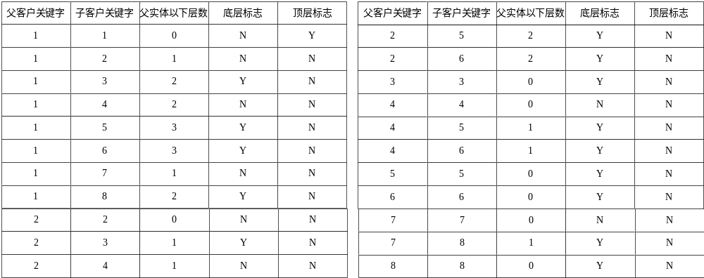
体系桥接连表样本行（2/2）

